Slide 1
9- МАВЗУ: КАРАНТИН БЕГОНА ЎТЛАР. КАРАНТИН ОСТИДАГИ ЮКЛАРНИ ЗАРАРСИЗЛАНТИРИШ (ФУМИГАЦИЯ) ТАРТИБИ.
Режа:
Чирмовуқлар
Зарпечаклар
Карантин остидаги маҳсулотнинг фумигацияси

Slide 2
Чирмовуқлар - (Cuscuta L). Чирмовуқларни ер шарида 274 дан ортиқ турлари аниқланган бўлиб, 36та тури МДҲ да ва 17 та тури Ўзбекистон Республикасида рўйхатга олинган.
Шулардан 13 та тури ўсимликларга жиддий зарар келтириши билан ажралиб туради. Чирмовуқларнинг паразит ҳаёт кечириш тарзи, уларнинг тузилишида кўпгина ўзгаришларни содир бўлишига олиб келган.
Улар кўп жиҳатлари билан оддий–гулли ўсимликлардан тубдан фарқ қилади. Жумладан уларда фотосинтез жараёни кузатилмайди, барг, илдиз системаси, устицалари бўлмайди, илдиз вазифасини чирмовуқларда ўсимлик танасига ёпишиб олувчи гаусториялар бажаради. Шу сабабли, гули ўсимликлар систематикасида, чирмовуқларни алоҳида таксономик гуруҳга яъни чирмовуқлар (Сuscutaсеае) оиласига киритилган. Чирмовуқлар қишлоқ хўжалиги экинларига жуда катта зарар келтиради. У барча ўт ўсимликлар, дарахтлар, бутасимонлар, мевали ва манзарали ўсимликларни зарарлайди.

Slide 3
Ушбу бегона паразит ўтдан асосан, беда экинлари, каноп, пахта, лавлаги, сабзи, пиёз ва бошқа кўпгина экинлар жиддий зарарланади. Бошоқли экинлар чирмовуқларга бир мунча чидамли ҳисобланади.Чирмовуқлар маданий экинларда уларнинг танасига гаусториялари ёрдамида ёпишиб олиб, органик ва ноорганик моддаларини сўриб олади, ўсимликни нимжонлаштиради, ўсишдан қолдиради, натижада ўсимлик бутунлай нобуд бўлади.Чирмовуқ билан кучли зарарланган ўт ўсимликларидан кўк масса ёки силос тайёрланганда, улар моғорлаб, ўз озуқа қийматини йўқотади ва ҳайвонларни заҳарлаши мумкин.Чирмовуқ таркибида “кускудин” ва “кусталин” деган алколоид моддалари мавжуд, шу сабабли улар ҳайвонларда заҳарланишни келтириб чиқаради. Чирмовуқ билан зарарланган ўсимликлар зараркунанда ва касалликларга чидамсиз бўлиб қолади.

Slide 4
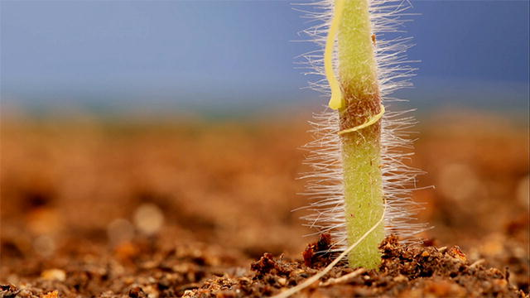
Баъзи бир чирмовуқ турлари ўсимликларнинг вирусли касалликларини тарқатувчи ҳисобланади, масалан: қанд лавлаги, помидор, дуккакли экинлар ва гречиханинг мозаика касалликлари шулар жумласидандир.

Slide 5
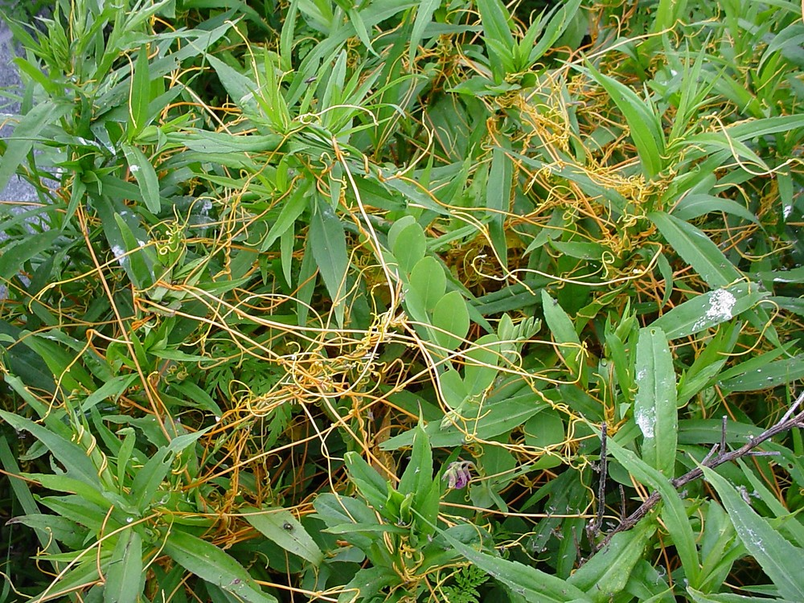
Ўсимлик ширасини чирмовуқ гаусториялари билан сўриб олишда, вирус ҳам ўтади ва чирмовуқ бошқа ўсимликка гаусториялари билан ёпишиб олганда, гаустория орқали вирус иккинчи ўсимликка ўтиб олади, дала чирмовуқлари тамаки мозаикаси, сариқ доғланиш, лавлагининг барг бужмайиши ва бошқа касалликларни тарқатади.

Slide 6
Тарқалиши. Чирмовуқлар ўсимлик ва экинларга турли йўллар билан ўтади. Яъни чирмовуқ билан зарарланган қишлоқ хўжалик маҳсулотлари орқали, уруғ билан, экинларни суғоришда, яхши чиримаган гўнг билан, тупроқ билан, қишлоқ хўжалик қуроллари, транспорт воситалари, уруғ тозалаш машиналари, темир йўл вагонлари ва таралари орқали, парранда ва ҳайвонлар орқали тарқалади. Тупроққа тушган чирмовуқ уруғлари бир неча йилларгача унувчанлигини сақлаб қолади. Чирмовуқ уруғлари шамол ёрдамида ҳам тарқалиши мумкин (1-расм).

Slide 7
Биологик хусусиятлари. Чирмовуқ уруғининг қобиғи жуда қаттиқ, сувни жудаям суст ўтказади. Шунинг учун тўлиқ пишиб етилмаган уруғининг қобиғи юмшоқлик вақтида уни тез униб чиқишига сабаб бўлади. Чирмовуқ уруғи спиралсимон чўзинчоқ йўлдошлардан ва оқсил қатламли массадан ташкил топган. Йўлдошларнинг спиралсимон буралиб ўсиб чиқиши уларга ўсимлик танасига ёпишиб олиш имкониятини яратиб беради. Аввалига, чирмовуқ уруғдаги озиқ моддалар ҳисобига ривожланади, бу давр 5 кундан бир неча ҳафтагача давом этиши мумкин (2-расм). Уруғдан ўсиб чиққан чирмовуқ тез суръатларда ўса бошлайди, қанчалик тез ўсишига қараб уруғдан келадиган озуқа моддаси ҳам камая бошлайди ва секин аста чирмовуқ хўжайин танасига ёпишади ва уруғдан бутунлай узилади.

Slide 8
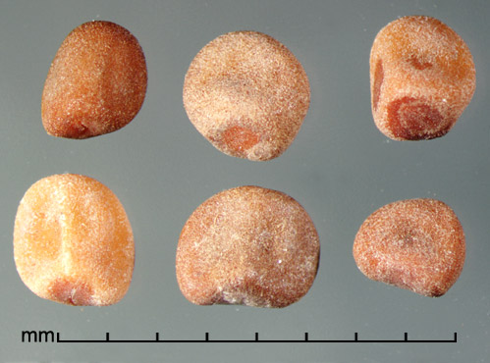
2-расм. Чирмовуқларнинг уруғлари.

Slide 9
Уруғдан ўсиб чиққан бир дона чирмовуқ танаси атрофдаги бир қанча ўсимликларни зарарлайди. Чирмовуқнинг ён шохлари ҳоҳлаган жойидан униб чиқиши мумкин ва атрофидаги кўплаб ўсимликларга ёпишиб олади. Дарахтларда паразитлик қилувчи чирмовуқлар дастлаб бегона ўтларда ва бутасимонларда ривожланиб сўнг дарахтларга ёпишади. Баъзи тур чирмовуқлар хўжайин ўсимликларда ёруғликка алоқадор жихатлари билан аниқланади, масалан: беда ва дала чирмовуқлари ёруғ севар бўлганлиги сабабли хўжайин ўсимлик танасининг ўрта ва юқори қисмларида ривожланади. Ёввойи беда (йўнғичқа)да ривожланадиган чирмовуқ эса ёруғликка талабчан эмас, шу сабабли ўсимлик атрофини ўраб олиб, кигизнамат ҳосил қилади.

Slide 10
Июн-июл ойларида чирмовуқлар гуллайди, иссиқ об-ҳаво шароити чирмовуқларни ёппасига гулга киришини таъминлайди, икки уч ҳафта ўтгандан сўнг уруғи пишиб етилади. Уруғларнинг тиним даври ҳар хил, бир неча кундан, бир неча йилгача бўлиши мумкин. Чирмовуқ билан зарарланган ўт ўсимликлар беда, йўнғичқалар ўриб олингандан кейин, улар ёш майсаларда ўса бошлайди ва уруғланиб тупроққа минглаб уруғлари тушади. Барча чирмовуқлар совуққа чидамсиз бўлиб, ҳаво ҳарорати 14⁰ C дан ошганда ривожланишдан тўхтайди ва ҳалок бўлади. Чирмовуқларнинг барча турлари бир йиллик ҳисобланади. Беда чирмовуғи жуда сер уруғ бўлиб, 3000 дан ошиқ баъзан 6000-10000 дона, дала чирмовуқлари 20000 донагача уруғ бериши мумкин.

Slide 11
Ўзбекистонда чирмовуқларнинг қуйидаги турлари учрайди ва 3 та кичик бўлимга бўлинади:
I. Кичик бўлим: Асл чирмовуқлар-Cuscuta Engelm
1. Вавилон чирмовуғи - С.babylonica Auch
2. Қадахсимон чирмовуқ - С.cupulata Engelm
3. Ингичка танали чирмовуқ - С.approximata Babingt
4. Фарғона чирмовуғи - C.ferganensis Butk
5. Рангсиз чирмовуқ - C. pellucida Butk

Slide 12
6. Европа чирмовуғи - C.evropaea L
7. Зиғир чирмовуғи - C.epilinum Weiche
8. Қисқа танали чирмовуқ - C.brevistyla A.Br.
9. Гулбандли чирмовуқ - C.pedicellata
10. Қисқа паллали чирмовуқ - C.stenocalycina
II. Кичик бўлим: Америка чирмовуқлари-Grammica Engelm
11. Хитой чирмовуғи - C.chinensis Lam
12. Дала чирмовуғи - C.campestris Yunker

Slide 13
13. Жануб чирмовуғи - C.australis R.Br.(C.brefiflora Vis.)
Ш. Кичик бўлим: Якка танали чирмовуқлар-Моnogуnа Eпgelm
14. Якка танали чирмовуқ - C.monogyna Vahl.
15. Леман чирмовуғи - C.lehmanniana Bge.
16. Бухоро чирмовуғи - C.bucharica palib.
17. Хмелсимон чирмовуқ - C.lupuliformis krocker.

Slide 14
Кураш чоралари. Агротехник ва механик кураш чора тадбирлари. Чирмовуқларга қарши агротехник ва механик кураш чоралари етакчи ўринда туради. Ўсимликлар ва майдонлар зарарланишига қараб тоифаларга ажратилади: кучли ва кучсиз зарарланган экин, ўсимликлар чопиб ёки кесиб ташланади ва ёқиб юборилади ёки чуқурга кўмиб ташланади, атроф муҳити тозаланади. Ўртача зарарланган экинларни тегишли қисмлари билан кесиб ёки чопиб олинади ва ёқиб юборилади. Тадбир ўтказилган майдонлар доимий назоратга олиниб, чирмовуқ бутунлай йўқолиб кетгунча ҳар 7-10 кунда назорат қилинади. Экин экиладиган далалар яхшилаб текисланади, экишдан 10-15 кун олдин бароналаш ишлари амалга оширилади.

Slide 15
Кимёвий кураш чора тадбирлари. Тавсия этилган кимёвий воситалар билан ишлов берилади.
Биологик кураш чора тадбирлари. Чирмовуқларга қарши биологик кураш усули бўйича 1957 йилдан буён илмий тадқиқот ишлари давом эттирилмоқда. Йўғон танали чирмовуқларга Вruchidae донхўрлар оиласига мансуб қўнғизлар ва Сuculioidae оиласига мансуб узунбурун қўнғизлари зарар келтиради. Чирмовуқ кўсакларида донхўрлар личинкалари кўпаяди ва уни маҳсулдорлигини камайтиради. Бироқ улар чирмовуқ ўсимликларга ёпишиб олиб, уруғлагандан кейин пайдо бўлади.
Бундан ташқари чирмовуқ поясида Арion авлодига мансуб филча ҳашаротининг личинкаси ривожланади, у зарарлаган жойдан, турли касаллик қўзғатувчи микроорганизмлар кириб чирмовуқни касаллантиради.
Чирмовуқлар танасида Smicronyx Jungermanial Reich узунбурун қўнғизининг личинкаси галлалар ҳосил қилиб ривожланади. Галлалар ичидаги, личинкалар ривожланиб, тупроққа тушади ва тупроқда 14 -16 кун ғумбаклик даврини ўтайди.

Slide 16
Карантин чора тадбирлари: 1. Чирмовуқ уруғлари билан зарарланган уруғ ва экув материалларини тоза худудларга киритмаслик.
2. Қишлоқ хўжалик экинларининг янчилган майда уруғлари, масалан: беда, йўнғичқа, зиғир, кунжут ва бошқалар чирмовуқдан яхши тозаланган бўлиши керак. Тозалангандан кейин, элакдан ўтган чиқиндилар ёқиб ташланиши керак.
3. Қишлоқ хўжалик ёки хўжалик фаолияти учун қимматли чириндилар зудликда қайта ишланади ёки майдаланади, чиқиндилари эса ёқиб юборилади.
4. Уруғларни элаш ва саралаш сепаратори ёрдамида тозалаш, такроран зарарланмаслиги учун уруғ тозалагич машиналар, қоплар, омборхоналар ва экиш сеялкалари сифатли тозаланиши керак.

Slide 17
Қўйидагилар таъқиқланади:
1. Чирмовуқ билан зарарланганлиги тўғрисида тегишли ташкилотларнинг хулосаси бўлмаган уруғларни экиш.
2. Чирмовуқ билан зарарланган далаларда экиладиган экинни, ерни чимқирқар плуг билан ҳайдамасдан, текисламасдан, бароналамасдан экиш.
3. Чирмовуқдан тоза ҳудудларга, тозаланмаган ва сараланмаган экув материалларини келтириш.
4. Уруғ тайёрлайдиган корхоналардан, тозаланмаган ва сараланмаган уруғларни экиш учун олиш.
5. Чирмовуқ билан зарарланган уруғларни, уруғчилик хўжаликларига олиб бориш.
6. Тозаланган ва сараланган уруғлар сақланаётган омборхоналарда, бошқа тозаланмаган уруғларни сақлаш ва тозалаш.

Slide 18
Дала зарпечаги (Cuscuta сampestris). Пояси ипсимон, сариқ - қизғиш-сариқ рангда бўлиб, 0,8 мм йўғонликда бўлади (3-расм).
Гули қисқа бандли. Оқ, яшил-оқ рангда бўлиб, тўпгулларда жойлашади. Уруғи тупроқда 3 йилгача сақланади. Картошка, қанд лавлаги, сабзи, тарвуз, беда, ловия, пиёз, ғўза каби ўсимликларда ва 200 га яқин бегона ўтларда паразитлик қилади.
Тимян зарпечаги (Сuscuta epithymum Murr.) каноп, йўнғичқа экинларида паразитлик қилади. Уруғи ва пояси билан кўпаяди ва июль,август ойларида уруғ хосил қилади (4-расм).

Slide 19
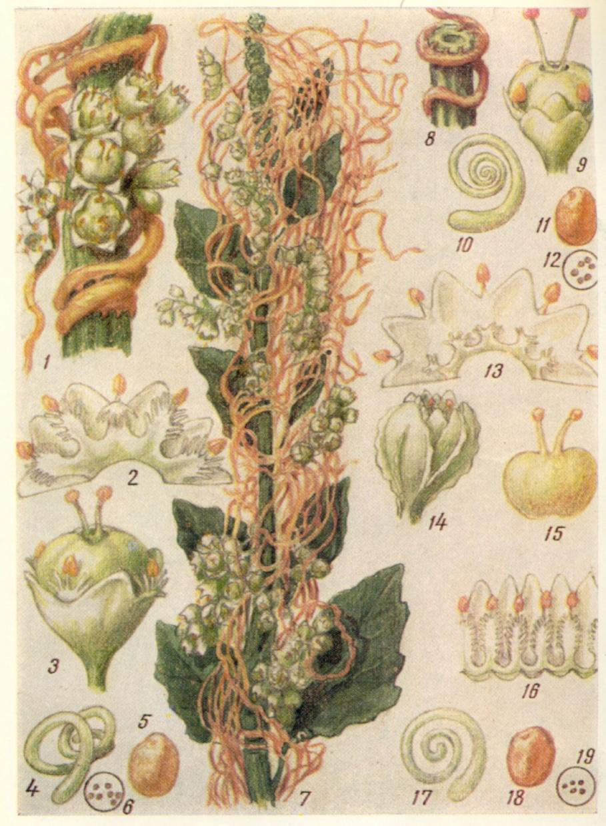
3-расм.Дала зарпечаги -Cuscuta сampestris Juncker:
1-поянинг гул билан бирга бир қисми;
2-гулкосабарглардаги чангчилар;
3-гул;
4-уруғнинг муртаги;
5-уруғ;
6- уруғнинг табиий шакли;
7-зарарланган шўра.

Slide 20
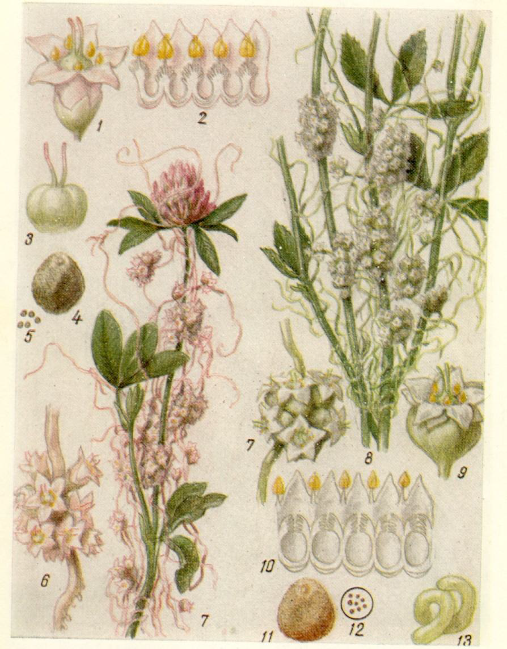
4-расм.Тимян зарпечаги -Сuscuta epithymum Murr.:
1- гул;
2-гулкосабарглардаги чангчилар;
3- тумшуқча, устунчали тугунча;
4-уруғ;
5- уруғнинг табиий шакли;
6-тўпгул;
7-зарарланган йўнғичқа.

Slide 21
Жануб зарпечаги (Сuscuta austrais). Картошка, қанд лавлаги, сабзи, тарвуз, беда, ловия, пиёз, ғўза каби ўсимликларда ва 200 га яқин бегона ўтларда паразитлик қилади.
Хитой чирмовуғи (Сuscuta chinensis Lam.). Kаноп, беда, сабзавод экинларида паразитлик қилади. Бир йиллик ўт. Гуллари 3-7 тадан соябонсимон тўпгулга йиғилади. Июл-август ойларида гуллаб уруғ беради. Асосан, каноп, жут, ғўза, лавлаги, помидор, қовунда ва айрим бегона ўтларда паразитлик қилади.
Зиғир зарпечаги (Сuscuta epillinum Weiche.) зиғирда ва бегона ўтларда паразитлик қилади. Пояси ингичка, яшил сариқ гуллари ўтроқ, 10 таси бирлашиб жойлашади (5-расм). Уруғи ва пояси билан кўпаяди ва июл ,август ойларида уруғ хосил қиладиган бир йиллик ўсимлик. Уруғи тупроқда бир йилда нобуд бўлади. Битта уруғдан хосил бўлган ўсимлик 120 зиғирни зарарлаши мумкин.

Slide 22
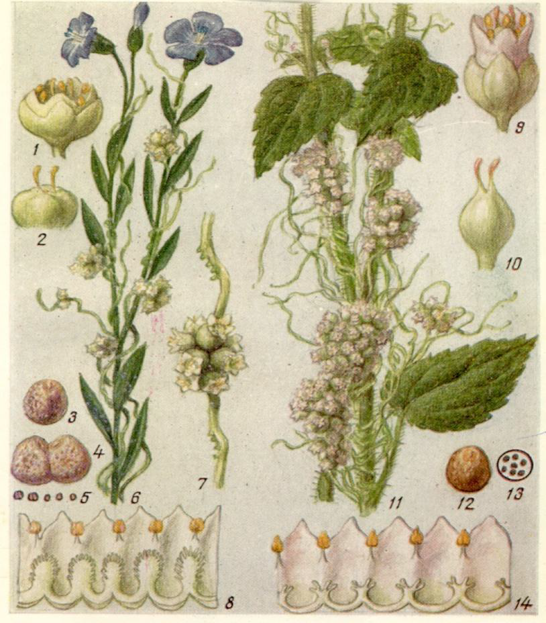
5-расм.Зиғир зарпечаги -Сuscuta epilinum Weiche.:
1- гул;
2- тумшуқча, устунчали тугунча гулкосабарг-лардаги чангчилар;
3-уруғ;
4-жуфтлашган уруғ;
5- уруғнинг табиий шакли;
6- зарарланган зиғир;
7-тўпгул;
8-гултожибарглар.

Slide 23
Ингичка пояли зарпечак (Сuscuta approxlmata Bab.) бедада паразитлик қилади. Яшил сариқ гулларни пояда хосил қилади. Уруғи ва пояси билан кўпаяди ва июл, август ойларида уруғ хосил қилади.
Европа зарпечаги (Сuscuta europaea L.) Томаки, сирен, смородина каби ўсимликларда , буталарда ва ёш кўчатларда паразитлик қилади.
Зарпечакнинг зарарини камайтириш учун профлактик, агротехник ва кимёвий усулларни комплес олиб боришни талаб қилади. Экинлар уруғлигида унинг уруғини бўлмаслигига эришиш керак. Экинзорлардан, ариқ бўйларидан канал ёқаларидаги қолдиқларини йўқ қилиш керак.

Slide 24
Леман чирмовуғи ёки девпечаклар - C. lehmanniana Bge.
Леман зарпечаги (Сuscuta lehmanniana) нинг пояси ипсимон, йўғонлиги 2 мм гача бўлиб, шохланган, қизғиш рангда бўлади. гули бинафша, ўтроқ, гул банди 3 мм гача, шингил тўп гул ҳосил қилади (6-расм).
Леман зарпечаги меваси – резовор, бир йиллик ўтсимон ўсимликларда, бегона ўтларда кенг тарқалган. Бир йиллик ўсимлик бўлиб, чирмовуқдошлар оиласига мансуб. Бошоқсимон тўпгули 8 см гача узунликда бўлиб, поянинг учида хосил бўлади. Тугунчаси ва кўсакчаси тухумсимон, катталиги 5-6мм, меваси 3-4 уруғли. Республикамиз шароитида июнь-сентябрь ойларида гуллаб уруғлайди. Ариқ, канал ва дарё бўйларида, боғ ва токзорларда бегона ўт сифатида учраб паразит ҳолда ўсади.
Девпечаклар энг зарарли бегона ўтлардан бири ҳисобланиб ,карантин бегона ўт хисобланади. У маданий ўсимликлар ширасини сўриб, қишлоқ хўжалигига ва боғдорчиликка катта зарар келтиради. Айниқса, кўпинча ариқ бўйларидаги кўп йиллик дарахтларни тут ва мевали ўсимликларни зарарлайди.

Slide 25
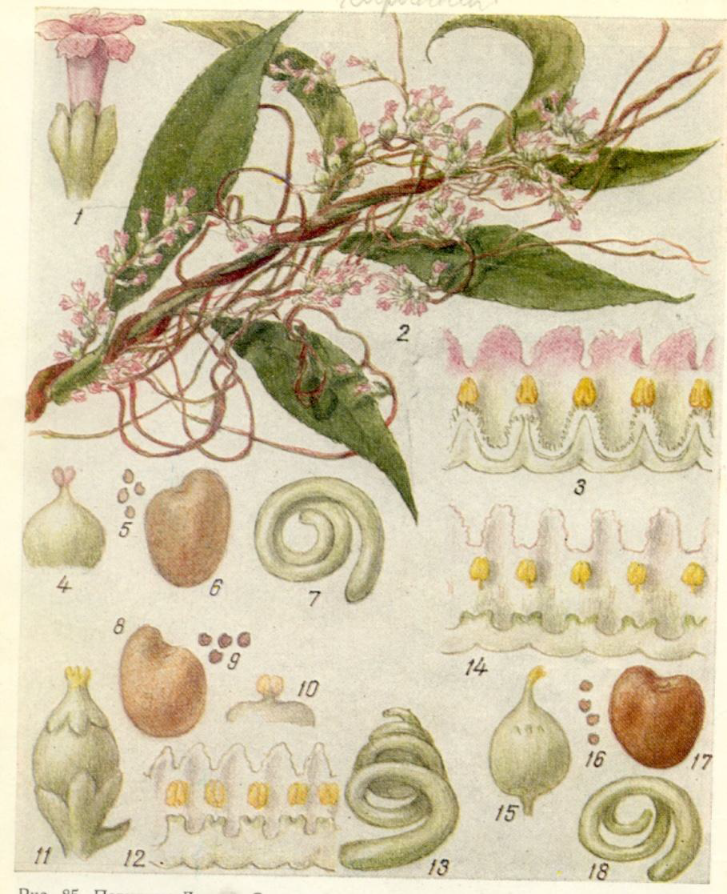
6-расм. Леман зарпечаги -Сuscuta lehmanniana:
1- гул;
2-шафтоли новда-нинг бир қисми;
3-чангчи ва гултожибарглар;
4-тугунча;
5- уруғнинг табиий шакли ;
6-уруғ;
7-уруғнинг муртаги.

Slide 26
24-модда. Карантин остидаги маҳсулотнинг фумигацияси
Карантин остидаги маҳсулот олиб кирилаётганда, Ўзбекистон Республикаси ҳудудида ташилаётганда, олиб чиқилаётганда транспорт воситаларидаги ва бўш омборлардаги фумигация ишлари фақат ўсимликлар карантини объектларига қарши курашиш бўйича махсус фумигация бўлинмалари томонидан амалга оширилиб, уларнинг якуни бўйича зарарсизлантириш тўғрисидаги далолатнома расмийлаштирилади.

